Slide 1




Wo steckt die Säure in der Salzsäure?
Die Herstellung von Salzsäure auf der Teilchenebene modellieren und beschreiben
© Waltraud Habelitz-Tkotz, Anja Lembens, Anita Früchtl, Stefan Dolder,
Daniel Müller, Adrian Mettauer, Philipp Baschinger
Inspiriert vom gesamten sensiMINT-Team
Die zeichnerischen Darstellungen wurden mit Chemix.org erstellt.
CC BY-SA 4.0
Lizenzvertrag
Die Texte und Graphiken in diesem Unterrichtsstundenkonzept stehen
– soweit kein:e andere:r Urheber:in zitiert oder mit © angegeben ist –
unter Creative Commons Lizenz CC BY-SA 4.0 International.
Erasmus+-Projekt 2020-1-AT01-KA201-078144
Sprachsensibler Biologie- und Chemie-Unterricht
— Kontext und Materialien interdisziplinär reflektiert
Die Unterstützung der Europäischen Kommission für die Erstellung dieser Veröffentlichung stellt keine Billigung des Inhalts dar.
Der Inhalt gibt ausschließlich die Ansichten der Verfasser:innen wieder.
Die Europäische Kommission kann nicht für eine etwaige Verwendung der darin enthaltenen Informationen haftbar gemacht werden.

Slide 2

Salzsäure ist keine Säure!
Notes:
Präsentation

Slide 3
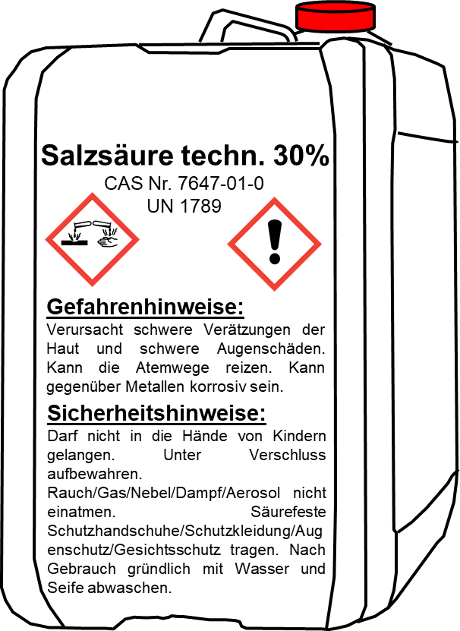

Wo steckt die Säure in der Salzsäure?
Notes:
Präsentation

Slide 4
Ablauf
Teil 1: Stoffebene: Wie stellt man Salzsäure her?
Aufgaben 1 - 4
Teil 2: Teilchenebene: Was passiert dabei auf Teilchenebene?
Von der bildhaften Darstellung zur Reaktionsgleichung (3 Niveaus)
Aufgaben 5 – 6
Teil 3: Sicherung: Stoff- und Teilchenebene
Aufgaben 7 – 8
Lernzielkontrolle

Slide 5
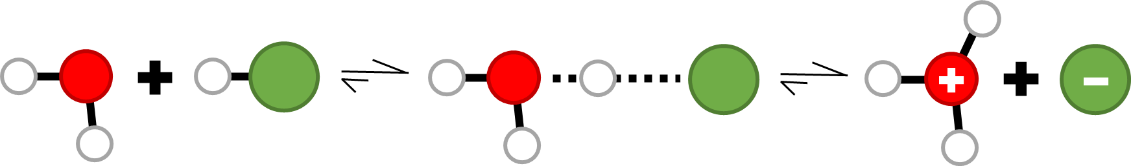
Niedriges Anforderungsniveau (fachlich & sprachlich)
Abbildung 1 auf der nächsten Folie zeigt den Vorgang, der beim „Lösen“ = Reagieren von Wasserstoffchlorid in / mit Wasser stattfindet. Dies wird mithilfe von Kugelmodellen auf Teilchenebene dargestellt.
ACHTUNG: In dieser Phase ist es wichtig, dass du alleine arbeitest.
Niveau N
Teil 2: Teilchenebene – Think-Pair-Share

Slide 6
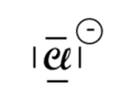
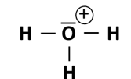
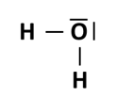

Niveau N
Aufgabe 5: Benennen der Teilchen
Ordne die Bezeichnungen und Formeldarstellungen aus Tabelle 1 den Kugelmodellen der Teilchen in Abbildung 1 so weit wie möglich zu.
Achtung, nicht alle Begriffe passen. Sortiere die unpassenden Begriffe aus.
Abbildung 1:
Tabelle 1:
Chlor-Atom
Wasser-Molekül
Sauerstoff-Atom
Chlorid-Ion
Wasser
Salzsäure
Wasserstoff-Atom
Übergangszustand
Wasserstoffchlorid-Molekül
Wasserstoff-Kation
Oxonium-Ion
Proton
Notes:
Niedriger Schwierigkeitsgrad

Slide 7
Niveau N
Lösungsvorschlag Aufgabe 5:
Wasserstoff-Atom
Sauerstoff-Atom
Chlor-Atom
Wasserstoff-Kation
Proton
Wasser-Molekül
+
Wasserstoffchlorid-Molekül
Übergangszustand
Oxonium-Ion
+
Chlorid-Ion
+
+
H⁺ = Proton
Unpassende Begriffe aus der Stoffebene:
Salzsäure
Wasser
Wasserstoffchlorid
Notes:
Niveau N: Niedriges Anforderungsniveau
Erwartungshorizont / Lösungsvorschlag

Slide 8
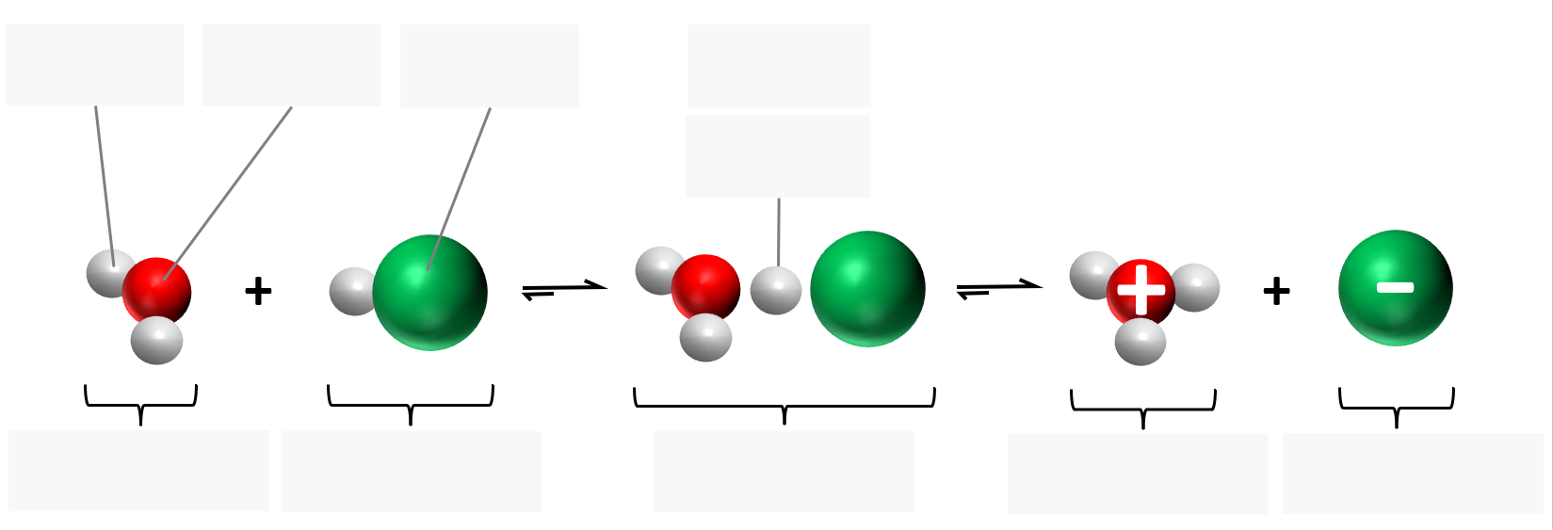
Mittleres Anforderungsniveau (fachlich & sprachlich)
Abbildung 1 auf der nächsten Folie zeigt den Vorgang, der beim „Lösen“ = Reagieren von Wasserstoffchlorid in / mit Wasser stattfindet. Dies wird mithilfe von Kugelmodellen auf Teilchenebene dargestellt.
ACHTUNG: In dieser Phase ist es wichtig, dass du alleine arbeitest.
Niveau M
Teil 2: Teilchenebene – Think-Pair-Share

Slide 9
Niveau M
Aufgabe 5: Benennen der Teilchen (auch als H5P vorhanden)
Ordne die Bezeichnungen und Formeldarstellungen aus Tabelle 1 den Kugelmodellen der Teilchen in Abbildung 1 so weit wie möglich zu.
Übersetze die Abbildungen anschließend in Valenzstrichformeln.
Abbildung 1:
Tabelle 1:
Wasser-Molekül
Übergangszustand
Oxonium-Ion
Salzsäure
Wasserstoff-Kation
Wasserstoffchlorid-Molekül
Wasserstoffchlorid
Wasser
Proton
Sauerstoff-Atom
Wasserstoff-Atom
Chlor-
Atom
Chlorid-Ion
Notes:
Arbeitsblatt.

Slide 10
Niveau M
Lösungsvorschlag A (Elektronenübertragung): Aufgabe 5 (siehe auch H5P)
Wasserstoff-Atom
Sauerstoff-Atom
Chlor-
Atom
Wasserstoff-Kation
Proton
Wasser-Molekül
Wasserstoffchlorid-Molekül
Übergangszustand
Oxonium-Ion
Chlorid-Ion
Reaktionsgleichung in Valenzstrichformelschreibweise:
δ+
δ-
+
-
H
O
+
H
Cl
H
O
H
Cl
H
O
H
+
Cl
H
H
H
Wasserstoffchlorid
Salzsäure
Wasser
Nicht zuordenbare Begriffe der Stoffebene:

Slide 11
Niveau M
Lösungsvorschlag B (Protonenübertragung, klassische Markierung nach Arrhenius): Aufgabe 5 (siehe auch H5P)
Wasserstoff-Atom
Sauerstoff-Atom
Chlor-
Atom
Wasserstoff-Kation
Proton
Wasser-Molekül
Wasserstoffchlorid-Molekül
Übergangszustand
Oxonium-Ion
Chlorid-Ion
Reaktionsgleichung in Molekülformelschreibweise:
+
H⁺
H₂O ⋅⋅⋅H⋅⋅⋅Cl
+
H₂O
HCl
H₃O⁺
Cl⁻
Wasserstoffchlorid
Salzsäure
Wasser
Nicht zuordenbare Begriffe der Stoffebene:

Slide 12
Lösungsvorschlag: Variante A + B in der Zusammenschau (Kontrastierung der Pfeilsymbolik: Elektronen-/Protonenwanderung)
Wasserstoff-Atom
Sauerstoff-Atom
Chlor-
Atom
Wasserstoff-Kation
Proton
Wasser-Molekül
Wasserstoffchlorid-Molekül
Übergangszustand
Oxonium-Ion
Chlorid-Ion
Reaktionsgleichung in Valenzstrichformelschreibweise:
+
-
H
O
+
H
O
H
+
Cl
H
Cl
H
H
Elektronenwanderungspfeil
Reaktionsgleichung in Molekülformelschreibweise:
H⁺
Protonenwanderungspfeil
+
H₃O⁺
Cl⁻
H₂O
HCl
+
Notes:
Die Bedeutung der Pfeile muss im Chemieunterricht geklärt werden. Werden – wie in der organischen Chemie üblich - auch bei Protonenübergängen nur Pfeile zur Andeutung der Elektronenwanderung gezeichnet, erfolgt der Protonenübergang vom freien Elektronenpaar der angreifenden Base aus. Die Base ist somit der Protonenräuber.
Im Chemieunterricht werden Protonübergänge häufig nur in Molekülformelschreibweise formuliert. Hier wird der Protonenübergang dann vom Säure-Teilchen – dem Protonendonator - aus, gezeichnet.
Die Pfeilrichtung für Elektronenwanderungs- und Protonenwanderungspfeil ist genau entgegengesetzt.
Es empfiehlt sich dies im Unterricht zu thematisieren und durch unterschiedliche Farbgebung und Pfeilsymbolik die Elektronenwanderungs- und Protonenwanderungspfeile deutlich zu unterscheiden. Es gilt abzuwägen, ob im Sinne der Anschlussfähigkeit vollständig auf die Symbolisierung des Protonenübergangspfeiles verzichtet werden kann, da ein „Zerfall“ von Säure-Teilchen in Protonen und Säure-Rest-Ionen wie ihn Arrhenius noch angenommen hat nicht auftritt. Das Base-Teilchen ist der „Protonenräuber“.

Slide 13
Hohes Anforderungsniveau (fachlich & sprachlich)
Abbildung 1 auf der nächsten Folie zeigt den Vorgang, der beim „Lösen“ = Reagieren von Wasserstoffchlorid in / mit Wasser stattfindet. Dies wird mithilfe von Kugelmodellen auf Teilchenebene dargestellt.
ACHTUNG: In dieser Phase ist es wichtig, dass du alleine arbeitest.
Niveau H
Teil 2: Teilchenebene – Think-Pair-Share

Slide 14
Aufgabe 5: Benennen der Teilchen (auch als H5P vorhanden)
Niveau H
Ordne die Bezeichnungen und Formeldarstellungen aus Tabelle 1 den Kugelmodellen der Teilchen in Abbildung 1 so weit wie möglich zu.
Übersetze die Abbildungen anschließend in Valenzstrichformeln und in Molekülformel bzw. Ionenschreibweise.
Markiere den Protonenübergang, sowie die Säure-Teilchen (S) und die Base-Teilchen (B)
Vergleiche dein Ergebnis mit einem Partner.
Leite ab, welche Begriffe Synonyme sind.
Säure | (2) Protonenübergang | (3) Donator-Akzeptor-Reaktion
(4) Protonenspender | (5) Protolyse | (6) Base
(7) Protonenakzeptor | (8) Säure-Base-Reaktion | (9) Protonendonator
(10) Protonenempfänger | (11) hat ein freies Elektronenpaar | (12) hat ein positiv polarisiertes H-Atom
(13) Oxonium-Ion | (14) Saure Lösung

Slide 15
Lösungsvorschlag: Aufgabe 5 (Hohes Niveau)
Niveau H
+
+
+
-
H
O
H
Cl
H
O
H
Cl
H
H
Elektronenwanderungspfeil
B
S
S
B
H⁺
Protonenwanderungspfeil
+
H₃O⁺
+
H₂O
HCl
Cl⁻
(6) Base | (1) Säure | (2) Protonenübergang | (1) Säure | (6) Base
(10) Protonenempfänger | (4) Protonenspender | (5) Protolyse | (4) Protonenspender | (10) Protonenempfänger
(7) Protonenakzeptor | (9) Protonendonator | (8) Säure-Base-Reaktion | (9) Protonendonator | (7) Protonenakzeptor
(11) Hat ein freies Elektronenpaar | (12) Hat ein positiv polarisiertes H-Atom |  | (12) hat ein positiv polarisiertes H-Atom | (11) hat ein freies Elektronenpaar
 |  | (3) Donator-Akzeptor-Reaktion | (13) Oxonium-Ion
(14) Saure Lösung
Notes:
Die Bezeichnung „Donator-Akzeptor-Reaktion“ ist ein Überbegriff und kein Synonym zu Protolyse. Der Begriff „saure Lösung“ bezeichnet ein Stoffgemisch, das Oxonium-Ionen enthält und ist keine Bezeichnung für die Teilchenebene!

Slide 16

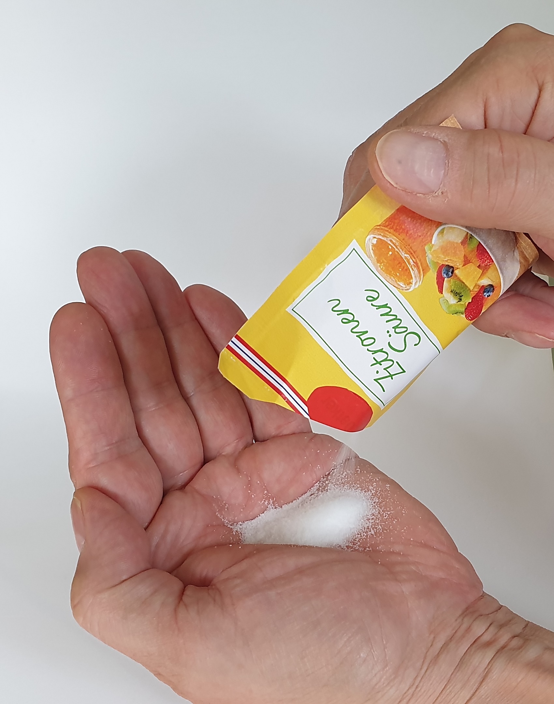
Pair
Info: Trockenes, wasserfreies Wasserstoffchlorid-Gas HCl(g) wirkt nicht ätzend, Wasserstoffchlorid-Lösung / Salzsäure / salzsaure Lösung HCl (aq) dagegen schon.
Dasselbe gilt auch für kristalline Zitronensäure. Sie wirkt nicht ätzend, Zitronensäure-Lösung dagegen schon.
Aufgabe 6a: Säure und saure Lösung
Stellt mündlich eine begründete Hypothese auf, welches Teilchen für die sauren Eigenschaften einer sauren Lösung verantwortlich ist.
Foto: HT
Notes:
Das Oxonium-Ion als Reaktionsprodukt der Säure / des Säure-Teilchens mit Wasser / Wasser-Molekülen ist für den sauren Charakter verantwortlich

Slide 17
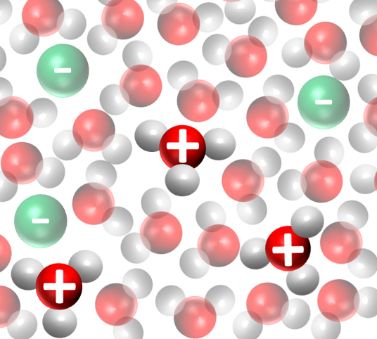
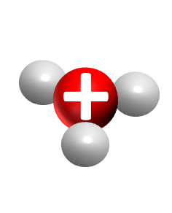
Lösungsvorschlag (mündliche Besprechung)
Bei der Reaktion von Wasserstoffchlorid-Molekülen mit Wasser-Molekülen entstehen Oxonium-Ionen. Diese sind für die charakteristischen Eigenschaften von Salzsäure, einer sauren Lösung, verantwortlich. Ein Oxonium-Ion entsteht, wenn ein freies Elektronenpaar eines Wasser-Moleküls ein positiv polarisiertes Wasserstoff-Atom als Proton von einem Säure-Teilchen, z.B. einem Wasserstoffchlorid-Molekül, abspaltet.
Salzsäure, eine saure Lösung
Oxonium-Ion, die Säure, der Protonendonator
Notes:
Erste Sicherung, hier nur mündlich klären, dass Salzsäure eine saure Lösung ist und keine Säure, denn auf Stoffebene muss eine Säure, wie z. B. kristalline Zitronensäure nur aus Säure-Teilchen bestehen. Salzsäure ist kein Reinstoff, sondern eine Lösung, die Oxonium-Ionen und Chlorid-Ionen enthält.

Slide 18

Pair
Aufgabe 6b – Beschreibung des Vorgangs
Schreibt nun gemeinsam einen Text, der den Vorgang der Herstellung von Salzsäure aus Wasserstoffchlorid und Wasser auf Stoffebene und Teilchenebene für eine Austauschschülerin oder einen Austauschschüler erklärt. Bezieht die Abbildung der Versuchsdurchführung in eure Erklärung mit ein.
Verwendet die gestuften Schreibhilfen (QR-Code) und die unten angegebenen Fachbezeichnungen, wenn ihr Hilfe braucht. Bereitet euch darauf vor, euren fertigen Text zu präsentieren.
Teil 2

Slide 19
Pair
Fachbezeichnungen
Mit den Fachbezeichnungen (1) bis (14) werden Reaktionen dieser Art beschrieben. Überlegt gemeinsam, wie die Fachbezeichnungen genutzt werden können, um den Vorgang zu beschreiben.
(1) Säure | (2) Protonenübergang | (3) Donator-Akzeptor-Reaktion
(4) Protonenspender | (5) Protolyse | (6) Base
(7) Protonenakzeptor | (8) Säure-Base-Reaktion | (9) Protonendonator
(10) Protonenempfänger | (11) Freies Elektronenpaar | (12) Positiv polarisiertes H-Atom
(13) Oxonium-Ion | (14) Saure Lösung
Teil 2

Slide 20


Teil 3: Sicherung
Share-Phase
- Peer-Review und/oder
- Lexikoneintrag
Wo steckt die Säure in der Salzsäure?
Stoffebene + Teilchenebene
Notes:
Statt der kollaborativen Formulierung eines Lexikoneintrages, wäre auch das Anlegen / die Erweiterung eines persönlicen Wörterbuches denkbar (https://methodenpoolapp.de//pdfs/PersoenlichesWoerterbuchKor.pdf)

Slide 21
Wo steckt nun die Säure in der Salzsäure ?
Share: Peer-Review
Aufgabe 7:
Tauscht euren Text mit einer anderen Gruppe und gebt der Gruppe Feedback zu ihrem Text. Geht dabei auf folgende Punkte ein:
Wird der Vorgang nachvollziehbar beschrieben? Markiert unklare Stellen mit einem Fragezeichen.
Wird im Text genau unterschieden zwischen:
  der Stoffebene (beobachtbare Eigenschaften von Stoffen) und
  der Teilchenebene (nicht beobachtbar, modellhaft)
Ist der Text logisch strukturiert?
Sind die gewählten Formulierungen eindeutig und präzise?
Werden die Fachbegriffe richtig verwendet?
Was ist euch sonst noch aufgefallen? Was ist gelungen und wo können die Texte noch verbessert werden?

Slide 22
Peer-Review
Besprecht eure Anmerkungen mit der anderen Gruppe. Achtet dabei darauf, dass …
… ihr respektvoll und wertschätzend miteinander umgeht.
… euer Feedback jeweils mit einem guten Aspekt beginnt und endet.
… ihr neben guten Aspekten des Textes auch ggf. vorhandene Fehler ansprecht.
… euer Feedback möglichst konkret ist und macht Verbesserungsvorschläge.
… genug Zeit für Rückfragen bleibt.
Wenn ihr euch nicht einigen könnt oder nicht weiter wisst, könnt ihr bei anderen Mitschüler:innen oder eurer Lehrperson nachfragen.

Slide 23
Wo steckt nun die Säure in der Salzsäure ?
Placemat: Lexikoneintrag
Aufgabe 8:
Setzt euch zu viert um ein Placemat. Ihr sollt aus möglichst vielen verschiedenen „Pair“-Gruppen kommen.
Variante 1: Spielt eure Audioerklärungen einander vor.
Variante 2: Lest eure Erklärungstexte vor und legt sie in die entsprechende Ecke des Placemat.
Entwickelt aus den Audioerklärungen bzw. Erklärungstexten einen Lexikoneintrag für ein Internet-Lexikon, wie z.B. Wikipedia, zu den in der Mitte angegebenen Stichworten.

Slide 24
Placemat
Audio oder Text 1:
Salzsäure …
Audio oder Text 2:
Säuren sind …
Lexikoneintrag:
Salzsäure …
Säuren sind …
Saure Lösungen sind …
Eine Säure-Base-Reaktion …
Audio oder Text 3:
Saure Lösungen sind …
Audio oder Text 4:
Eine Säure-Base-Reaktion …
Entwickelt ausgehend von jeweils 3-4 eurer optimierten Texte zu „Salzsäure“ jeweils einen Lexikoneintrag für ein Internet-Lexikon wie z. B. Wikipedia zu den obigen Stichworten.

Slide 25
Lösungsvorschlag zu Aufgabe 8 - Placemat: Lexikoneintrag
Salzsäure ist eine saure Lösung, die durch Einleiten /„Lösen“ von gasförmigem Wasserstoffchlorid in Wasser hergestellt wird. Dabei reagieren die Wasserstoffchlorid-Moleküle vollständig mit Wasser-Molekülen zu Oxonium-Ionen und Chlorid-Ionen. Die Wasserstoffchlorid-Moleküle geben dabei ihre Protonen / Wasserstoff-Kationen an die Wasser-Moleküle ab. Wasserstoffchlorid-Moleküle werden deshalb als (Brönstedt-) Säuren / Protonendonatoren / Protonenspender bezeichnet. Die Wasser-Moleküle binden die Protonen der Wasserstoffchlorid-Moleküle an eines ihre freien Elektronenpaare und reagieren somit als (Brönstedt-)Basen / Protonenakzeptoren / Protonenempfänger. Die gebildeten Oxonium-Ionen sind für die sauren Eigenschaften der „Wasserstoffchlorid-Lösung“, die Salzsäure genannt wird, verantwortlich. Salzsäure müsste deshalb eigentlich treffender salzsaure Lösung genannt werden, denn sie ist ein Stoffgemisch, den Reinstoff „Salzsäure“ gibt es nicht.
(Brönstedt-)Säuren sind Teilchen, die als Protonenspender, Protonendonatoren fungieren. Voraussetzung dafür ist, dass sie positiv polarisierte Wasserstoff-Atome besitzen, die sie an andere Teilchen abgeben können. Nur in seltenen Fällen führt die Anreicherung einer großen Anzahl von Säure-Teilchen dazu, dass eine beobachtbare Stoffportion entsteht, die nur aus einer Sorte von Säure-Teilchen gebildet wird, z. B. kristalline Zitronensäure. Reine, kristalline Zitronensäure weist genau so wie trockenes, wasserfreies Wasserstoffchlorid-Gas keine sauren Eigenschaften auf. Die Mehrzahl der im Alltag als Säure bezeichneten Stoffe sind saure Lösungen und keine Säuren.
(Brönstedt-)Basen sind Teilchen, die als: Protonenräuber, Protonenempfänger, Protonenakzeptoren fungieren. Voraussetzung dafür ist, dass sie freie Elektronenpaare besitzen, an die Wasserstoff-Kationen / Protonen gebunden werden können. Außer Ammoniak gibt es kaum Reinstoffe, die aus Basen-Teilchen aufgebaut sind. D. h. Basen sind in der Chemie Teilchen und keine Stoffe.
Die Begriffe „Säure“ und „Base“ werden in der Chemie nicht für Stoffe, sondern nur für Teilchen mit einer bestimmten Funktion verwendet.
Bei einer Säure-Base-Reaktion reagieren auf Teilchenebene stets Säuren und Basen miteinander, indem Protonen vom Säure-Teilchen auf Basen-Teilchen übertragen werden = Protonenübertragung = Protolyse. Durch den Protonenübergang entsteht aus dem Säure-Teilchen, das als starker Protonendonator fungiert hat, ein Base-Teilchen, mit einem freien Elektronenpaar, das im Vergleich zu dem Base-Teilchen mit dem das Säure-Teilchen reagiert hat, eine schwächere Fähigkeit besitzt, ein Proton zu binden. D. h. bei jeder Säure-Base-Reaktion übernimmt das freie Elektronenpaar eines starken Protonenakzeptors (= Base) ein Proton von einem starken Protonendonator (Säure) und es entsteht jeweils eine schwächere korrespondierende Säure und Base. Säure-Base-Reaktionen sind deshalb häufig auch umkehrbar, reversibel.
Notes:
Leider fehlt auch in den Einträgen vieler Internet-Lexika, wie z.B. Wikipedia hier noch eine saubere Unterscheidung zwischen Stoff- und Teilchenebene. Der Alltagsbegriff „Säure“ im Sinne von „saurer Lösung“ wird häufig gleichzeitig im Sinne von Protonendonator verwendet. Dadurch wird das Verständnis chemischer Vorgänge massiv behindert.

Slide 26
Kopiervorlagen

Slide 27
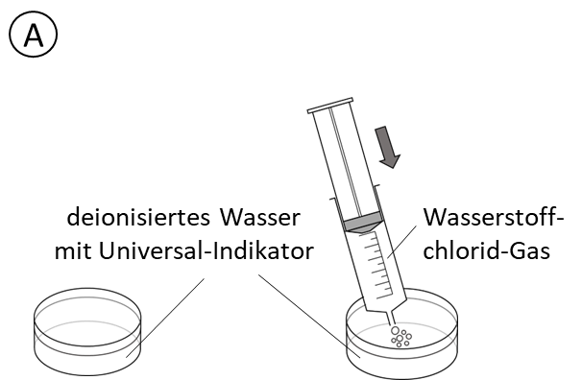
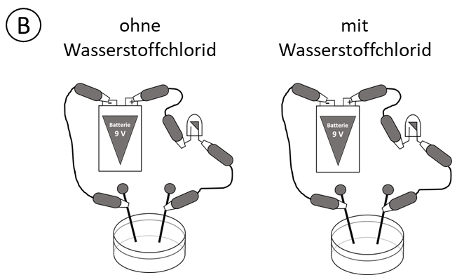
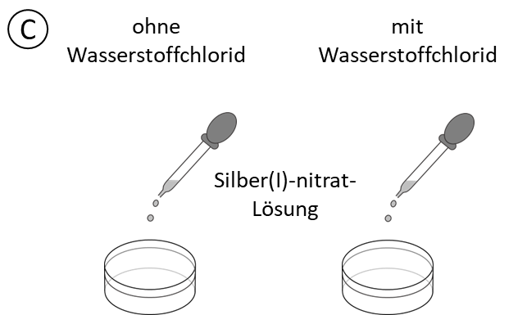
Wo steckt die Säure in der Salzsäure?
Kopiervorlage
Aufgabe 1: Schaut euch das Video an oder führt das abgebildete Experiment im Minimaßstab eigenständig durch. Welche Geräte und Chemikalien braucht ihr dazu?
Aufgabe 2: Zeichne deine Beobachtungen mit Farben in die entsprechenden Abbildungen ein (kein Text, keine Beschriftungen)
Aufgabe 2: Formuliere deine Beobachtungen zuerst mündlich und nimm diese mit deinem Smartphone auf (One take). Spielt euch gegenseitig eure Beschreibungen vor und einigt euch anschließend auf eine aussagekräftige schriftliche Formulierung und ergänzt diese.
Aufgabe 3: Diskutiert, welche Folgerungen sich aus den Beobachtungen bei Versuch A – C ableiten lassen. Notiert sie stichwortartig!

Slide 28
Kopiervorlage: Welche Aussage ist am genauesten? A

Kopiervorlage: Welche Aussage ist am genauesten? B
Kreuze jeweils die genau zutreffenden Aussagen als Erster bei ○ an.
Falte dein Ergebnis beim 1. und 2. nach hinten, damit es nicht mehr erkannt werden kann.
Gib das gefaltete Blatt nun an eine Partnerin / einen Partner weiter, die/der ebenfalls - nun bei ⬇ - die aus ihrer/seiner Sicht genau zutreffenden Aussagen ankreuzt.
Faltet nun gemeinsam das Blatt wieder auf. Vergleicht eure Ergebnisse und einigt euch auf jeweils eine am besten zutreffende Aussage. Kreuzt diese vorne bei  an.
Beschreibt, welche sprachlichen Stolpersteine ihr feststellen konntet und überlegt, wie ihr sie zukünftig vermeiden könnt, wenn ihr einer Person, die den Versuch nicht beobachten konnte, die Beobachtungen und Folgerungen erklären sollt.
Formuliert evtl. eine noch besser zutreffende Aussage.
Kreuze jeweils die genau zutreffenden Aussagen als Erster bei ○ an.
Falte dein Ergebnis beim 1. und 2. nach hinten, damit es nicht mehr erkannt werden kann.
Gib das gefaltete Blatt nun an eine Partnerin / einen Partner weiter, die/der ebenfalls - nun bei ⬇ - die aus ihrer/seiner Sicht genau zutreffenden Aussagen ankreuzt.
Faltet nun gemeinsam das Blatt wieder auf. Vergleicht eure Ergebnisse und einigt euch auf jeweils eine am besten zutreffende Aussage. Kreuzt diese vorne bei  an.
Beschreibt, welche sprachlichen Stolpersteine ihr feststellen konntet und überlegt, wie ihr sie zukünftig vermeiden könnt, wenn ihr einer Person, die den Versuch nicht beobachten konnte, die Beobachtungen und Folgerungen erklären sollt.
Formuliert evtl. eine noch besser zutreffende Aussage.
 | Beim Lösen von Wasserstoffchlorid (g) in Wasser ändert sich die Farbe des Universalindikators von grün nach rot. | ⬇ |  |  |  | ○
 | Beim Lösen von Wasserstoffchlorid (g) in Wasser tritt eine chemische Reaktion zwischen den beiden Stoffen ein, die durch den Farbumschlag des Universalindikators von grün nach rot angezeigt wird. | ⬇ |  |  |  | ○
 | Beim Einleiten von Wasserstoffchlorid (g) in Wasser reagieren die beiden Stoffe miteinander. Dies lässt sich an der Farbänderung des Universalindikators von grün nach rot erkennen. | ⬇ |  |  |  | ○
 | Beim Einleiten von Wasserstoffchlorid (g) in Wasser tritt ein Farbumschlag beim Universalindikator von grün nach rot auf. | ⬇ |  |  |  | ○
 | Wenn man Wasserstoffchlorid in Wasser löst, entsteht eine Säure, die man Salzsäure nennt. | ⬇ |  |  |  | ○
 | Wenn man Wasserstoffchlorid in Wasser einleitet, entsteht eine saure Lösung. Diese Lösung wird Salzsäure genannt. | ⬇ |  |  |  | ○
 | Wenn man Wasserstoffchlorid in Wasser einleitet, entsteht durch eine chemische Reaktion eine Säure, die Salzsäure genannt wird. | ⬇ |  |  |  | ○
 | Beim Einleiten von Wasserstoffchlorid (g) in Wasser reagieren diese beiden Stoffe miteinander zu einer sauren Lösung. Diese saure Lösung wird Salzsäure genannt und nicht salzsaure Lösung. | ⬇ |  |  |  | ○
 | Beim Einleiten von Wasserstoffchlorid (g) in Wasser reagieren diese beiden Stoffe miteinander zu einem neuen Stoff, der Salzsäure genannt wird. | ⬇ |  |  |  | ○
Faltlinie 2
Faltlinie 1
Faltlinie 2
Faltlinie 1
Unsere treffendste Aussage:
Unsere treffendste Aussage:
Notes:
Mit dem Methodenwerkzeug „Faltblatt“ lässt sich an dieser Stelle des Unterrichts die Problematik aufzeigen, dass z.B. der Begriff „lösen“ im Chemieunterricht nicht immer eindeutig gebraucht wird. Er wird sowohl im Sinne des physikalischen Lösens, als homogenes Verteilen einer Teilchensorte zwischen einer anderen, als auch im chemischen Sinne als „auflösen“ im Sinne von miteinander reagieren von Teilchen unter Bildung neuer Teilchenarten und damit auch neuer Stoffe verstanden.
Ähnlich verhält es sich mit dem Begriff „Säure“. Säuren wird im Alltag normalerweise die Eigenschaft sauer zu schmecken und ätzend zu wirken zugeschrieben. Über diese Eigenschaften „verfügen“ aber nur saure Lösungen. Den Lernenden muss deshalb die Doppeldeutigkeit des Begriffs Säure – im Alltagsgebrauch im Sinne von saurer Lösung = Säure-Lösung und im Chemieunterricht als Begriff der Teilchenebene als Teilchen das Protonen abgibt deutlich gemacht werden. Durch die Verwendung des Begriffs Säure im Chemieunterricht im Brönstedtschen Sinn ergibt sich das Dilemma, das auch Wasser-Moleküle als Säure (=Protonendonator) fungieren können, aber dies nicht mit den Eigenschaften der sauren Lösung korreliert. Deshalb muss eine klare kategoriale Unterscheidung von Stoff- und Teilchenebene bei der Besprechung von Säure-Base-Reaktionen angestrebt werden.
Auf Stoffebene existieren hauptsächlich saure und basischen Lösungen, mit den zugehörigen Eigenschaften, deren charakteristische Teilchen sind Oxonium- bzw. Hydroxid-Ionen. Säuren sind zuallererst Teilchen, die Protonen abgeben können. Nur wenn viele dieser Teilchen in einem Reinstoff als sichtbares Teilchenaggregat auftreten z.B. bei kristalliner Zitronensäure kann man auch von einer Säure als Stoff sprechen. Diese zeigt nicht die Eigenschaften saurer Lösungen.

Slide 29




Gestufte Lernhilfe zur Beschreibung der Abbildung
Hilfe 1:
Vorgehen beim Beschreiben von Abbildungen
Hilfe 2:
Wort- und Phrasensammlung
Hilfe 3:
Wichtige Fachbegriffe
zu Protolysen
Hilfe 4:
Lückentext zur Beschreibung des Vorgangs
https://learningapps.org/display?v=ptq4pbbvk21
https://learningapps.org/display?v=pkcz1iiya21
https://learningapps.org/display?v=p8khwyezn22
https://learningapps.org/display?v=p39ytkjzt21
<iframe src="https://learningapps.org/watch?v=ptq4pbbvk21" style="border:0px;width:100%;height:500px" allowfullscreen="true" webkitallowfullscreen="true" mozallowfullscreen="true"></iframe>
<iframe src="https://learningapps.org/watch?v=pkcz1iiya21" style="border:0px;width:100%;height:500px" allowfullscreen="true" webkitallowfullscreen="true" mozallowfullscreen="true"></iframe>
<iframe src="https://learningapps.org/watch?v=p8khwyezn22" style="border:0px;width:100%;height:500px" allowfullscreen="true" webkitallowfullscreen="true" mozallowfullscreen="true"></iframe>
<iframe src="https://learningapps.org/watch?v=p39ytkjzt21" style="border:0px;width:100%;height:500px" allowfullscreen="true" webkitallowfullscreen="true" mozallowfullscreen="true"></iframe>

Slide 30

Alternative digitale Anwendung: Q_{R}-Lernhilfe
Viele Hilfen in einem Q_{R}-Code zum bequemen und übersichtlichen Auf- und Zuklappen von Hilfen und Lösungen
https://qr-lernhilfen.de/mobileUrl?url=c5d0e97b58d9746a
Q_{R}-Lernhilfe kann als ZIP-Datei heruntergeladen werden.

Slide 31
Kopiervorlagen für das analoge Arbeiten mit den gestuften Hilfen

Slide 32
Gestufte Lernhilfe 1 – Beschreibung von Abbildungen/Diagrammen
Die Interpretation eines Diagrammes / einer Abbildung / einer Grafik besteht aus einer Einleitung, einer Beschreibung, einer Erklärung und weiterer Infos oder Kritik.
Jeder Teil entspricht dabei einem eigenen Absatz.
Einleitung: stellt den Bezug zur Abbildung / Grafik / Diagramm her
Beschreibung: die Abbildung / Grafik / das Diagramm wird beschrieben
Erklärung: vergleicht die Werte / Kurven / Besonderheiten; Extremwerte werden herausgehoben und besprochen
Weitere Infos / Kritik: gibt Informationen über die Abbildung / Grafik / das Diagramm hinaus
Achtet bei eurem Text darauf, dass ihr diese Einteilung einhaltet.
Hilfe 2 enthält Formulierungshilfen für die einzelnen Absätze.

Slide 33
Gestufte Lernhilfe 2 – Wort- und Phrasensammlung zum Beschreiben der Abbildung
EINLEITUNG:
Auf die Abbildung bezugnehmen
Abbildung X zeigt, dass…
Abbildung X erklärt / beschreibt / illustriert den Vorgang…
In dieser Abbildung…
etwas wird dargestellt (darstellen)
etwas ist zu sehen (sehen)
BESCHREIBUNG:
Legende:
-> Welche Teilchen sind abgebildet?
Atom, Molekül, Kation, Anion + Namen der Teilchen
Den Vorgang strukturieren:
-> In welcher Reihenfolge laufen die Vorgänge ab?
Zu Beginn… / Dann… / Danach… / Zum Schluss…
Durch diesen Vorgang…
… ein Vorgang, bei dem…
Der Prozess…
Das führt zu… (zu etwas führen)
… was dazu führt, dass (zu etwas führen)
Dies/Das bedeutet, dass… (bedeuten)
…, weil…
… wird bezeichnet als… (bezeichnen)
DEUTUNG:
-> Kausale Zusammenhänge ausdrücken:
Dies/Das bedeutet, dass… (bedeuten)
…, weil…
… wird bezeichnet als… (bezeichnen)
Chemische Veränderungen auf der Teilchenebene erklären:
-> In welchem Zusammenhang stehen die Teilchen? Was passiert mit ihnen?
A reagiert zu C (zu etwas reagieren)
A reagiert mit B (mit etwas reagieren)
B bildet sich aus A (etwas bildet sich)
A und B bilden C (bilden)
B entsteht aus (entstehen; entstand)
C wird von A auf B übertragen (übertragen; übertrug)
es kommt zu etwas (zu etwas kommen; kam)
A wirkt als Protonendonator (wirken)
A nimmt B auf (aufnehmen; nahm auf)
A gibt B ab (abgeben)
A verbindet sich mit B (sich verbinden)

Slide 34
Gestufte Lernhilfe 3 – Fachbegriffe zur Beschreibung der Protolyse
Teilchenebene
Säure-Base-Reaktion = Protonenübertragung = Protonenübergang = Protolyse
Donator-Akzeptor-Reaktion
Säure = Protonenspender = Protonendonator
Base = Protonenempfänger = Protonenräuber = Protonenakzeptor
freies / nicht-bindendes Elektronenpaar
Heterolyse (einer Bindung)
positiv polarisiertes Wasserstoff-Atom
Wasserstoff-Kation = Proton
Oxonium-Ion
Chlorid-Ion (Anion)
Atom
Molekül
Anion
Kation
Stoffebene
Wasserstoffchlorid
Wasserstoff
Chlor
Sauerstoff
Wasser
Gas
Flüssigkeit
Lösung
Saure Lösung

Slide 35
Methoden-Infos

Slide 36



Methodeninfo: Think-Pair-Share
Eine Think-Pair-Share-Arbeitsphase ist in drei Schritte gegliedert:
Think:
Ihr denkt allein über eine Antwort nach und macht Notizen.
2. Pair:
Ihr tauscht euch in Zweiergruppen über eure Antworten aus und erarbeitet eine gemeinsame Lösung.
3. Share:
Ihr verfeinert eure Antworten und präsentiert und diskutiert sie im Plenum.
Hinweis: Ausführliche Erläuterungen zur Methode „Think-Pair-Share“ im Mercator-Methodenpool:
https://methodenpoolapp.de//pdfs/ThinkPairShareKor.pdf
Notes:
Im Mercator-Methodenpool finden sich umfangreichere Hinweise zur Methode „Think-Pair-Share“: chrome-extension://efaidnbmnnnibpcajpcglclefindmkaj/https://methodenpoolapp.de//pdfs/ThinkPairShareKor.pdf

Slide 37
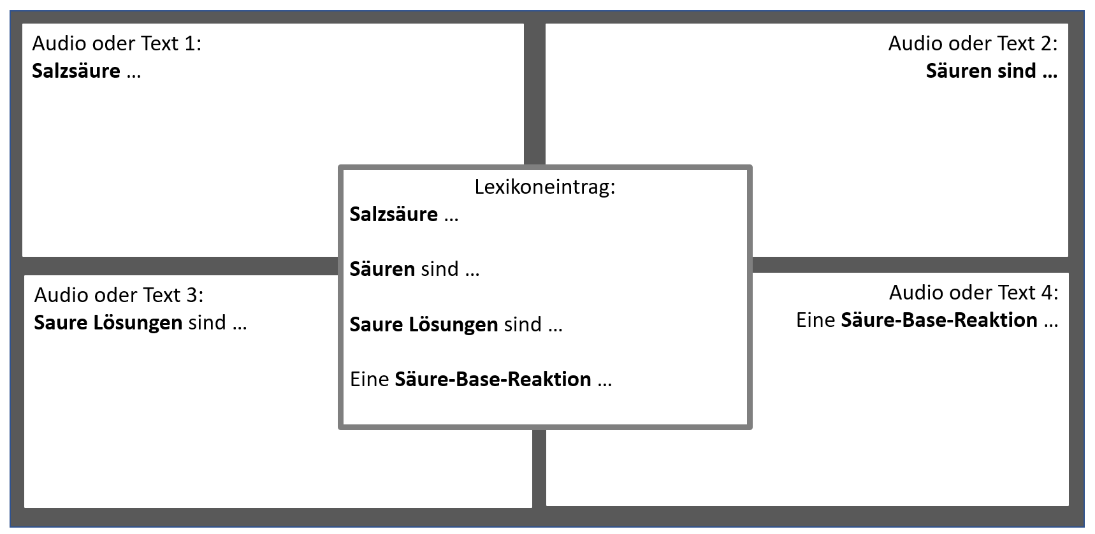
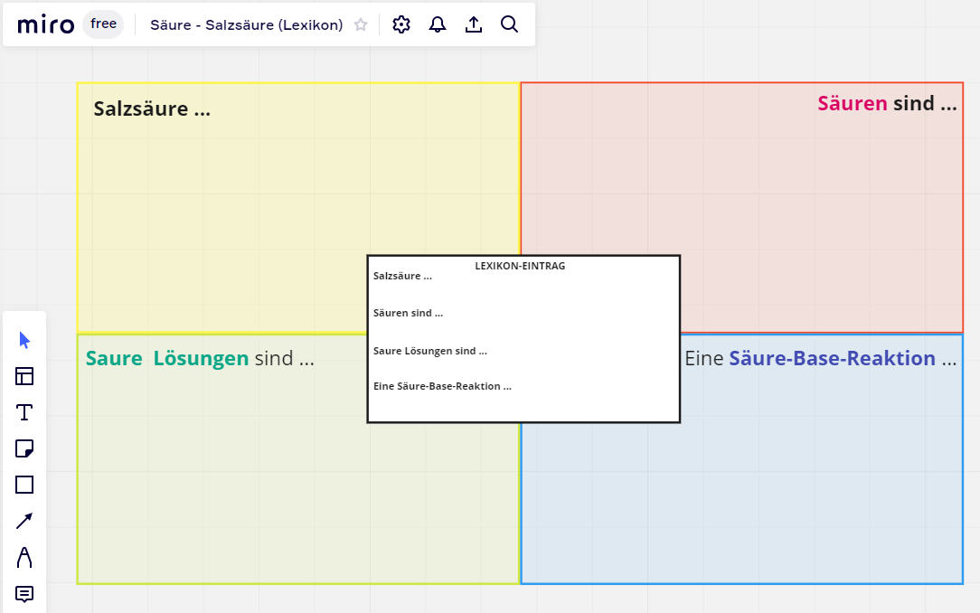
Methodeninfo: Platzdeckchen / Placemat
So geht´s (analoge Durchführung auf Papier)
Legt in der Mitte eines weißes Blatt Papiers ein zentrales Feld an und unterteilt das Blatt dann in so viele Felder wie es Gruppenmitglieder gibt (üblicherweise 4 Felder).
Ordnet jedem Feld ein Unterthema / einen Begriff zu einem Fachinhalt zu.
Beginnt nun mit der Bearbeitung, indem ihr eure Überlegungen und Ideen zu dem betreffenden Unterbegriff in das vor euch liegende Feld des Platzdeckchens eintragt.
Dreht das Papier nun ein Feld weiter. Ergänzt und/oder korrigiert nun eure Ideen und Überlegungen im vor euch liegenden Feld.
Dreht das Platzdeckchen so oft weiter, bis alle zu jedem Feld etwas ergänzt und/oder korrigiert haben.
Diskutiert nun die Vorschläge in den Feldern. Einigt euch auf eine gemeinsame Definition zu den vier Begriffen und fixiert diese im zentralen Feld.
HINWEIS: Zur digitalen, kollaborative Bearbeitung von Platzdeckchen eignet sich ein MIRO-Board.
Unter diesem Link findet sich eine Vorlage für das Platzdeckchen in MIRO:
Hinweis: Ausführliche Erläuterungen zur Methode „Platzdeckchen“ finden sich im Mercator-Methodenpool:
https://miro.com/welcomeonboard/ZkxlMmxBdEVMd1hwYjFEcUNXWlNYZ3hlbEtiQlJjYTF3UEFPS05Kd28zb2ZIemhuemVJTVp5RE1YTW5FeGVCc3wzMDc0NDU3MzU2Mjg2NzI2MDAw?share_link_id=572224068343
https://methodenpoolapp.de//pdfs/PlatzdeckchenIH.pdf

Slide 38
Weiterführende Hinweise zu den Methoden:
Peer-Review:
https://methodenpoolapp.de//pdfs/Peer_Review.pdf
Wort- und Phrasensammlungen:
https://methodenpoolapp.de//pdfs/WortPhrasensammlungKorr.pdf
Lückentext:
https://methodenpoolapp.de//pdfs/Lueckentext.pdf

